Slide 1




TRƯỜNG TIỂU HỌC ……
CHÀO MỪNG QUÝ THẦY CÔ
VỀ DỰ GIỜ THĂM LỚP
Môn Tiếng Việt lớp 3
BÀI 12: HƯƠNG LÀNG (T1,2)
Giáo viên:
Lớp: 3

Slide 2


Slide 3
Thứ……ngày…..tháng…..năm…….
TIẾNG VIỆT: BÀI 12
Bài đọc 2: HƯƠNG LÀNG
1. Hướng dẫn đọc.
Đọc diễn cảm toàn bài. Giọng đọc vui tươi, chậm rãi, thể hiện được sự giản dị, mộc mạc nhưng nồng nàn và tình cảm sâu sắc của tác giả đối với thôn quê.
2. Chia đoạn.
+ Đoạn 1: Từ đầu đến đất quê.
+ Đoạn 2: Tiếp theo cho đến làn hương ấy.
+ Đoạn 3: Tiếp theo cho đến quanh năm.
+ Đoạn 4: Còn lại

Slide 4
Thứ……ngày…..tháng…..năm…….
TIẾNG VIỆT: BÀI 12
Bài đọc 2: HƯƠNG LÀNG
3. Luyện đọc và tìm hiểu bài.
,,
a. Luyện đọc từ, câu
làng, làn hương, thiên lí, lạ lùng, nồng nàn, no nê
Cứ muốn căng lồng ngực ra mà hít thở đến no nê, giống như thuở nhỏ hít hà hương thơm từ nồi cơm gạo mới mẹ bắc ra và gọi cả nhà ngồi vào quanh mâm.
/
/
/
/
/
//
b. Giải nghĩa từ
Mộc mạc
Chân chất
Đượm

Slide 5
Thứ……ngày…..tháng…..năm…….
TIẾNG VIỆT: BÀI 12
Bài đọc 2: HƯƠNG LÀNG
Luyện đọc
Tìm hiểu bài
làng, làn hương, thiên lí, lạ lùng, nồng nàn, no nê
Câu 1: Mỗi khi đi trong làng, tác giả cảm nhận được điều gì?
Mỗi khi đi trong làng, tác giả luôn cảm nhận được mùi hương mộc mạc, chân chất quen thuộc của đất quê.
Cứ muốn căng lồng ngực ra/ mà hít thở đến no nê,/ giống như thuở nhỏ/ hít hà hương thơm/ từ nồi cơm gạo mới mẹ bắc ra/ và gọi cả nhà ngồi vào quanh mâm.//
Câu 2: Tìm những từ ngữ trong bài đọc tả hương thơm của hoa, lá.
Đó là các từ ngữ; hoa thiên lí thoảng nhẹ, bay đến rồi thoảng cái lại bay đi; hoa cau thơm lạ lùng, hoa ngâu thơm nồng nàn, tưởng như có thể sở được, nắm được các mùi hương ấy; các loài lá đượm một mùi hương mãi không thôi...

Slide 6
Thứ……ngày…..tháng…..năm…….
TIẾNG VIỆT: BÀI 12
Bài đọc 2: HƯƠNG LÀNG
Luyện đọc
Tìm hiểu bài
làng, làn hương, thiên lí, lạ lùng, nồng nàn, no nê
Câu 3: Ngày mùa, làng quê tác giả còn có những hương thơm đặc biệt nào?
Mùi thơm từ đồng thơm vào, thơm trên là hương cốm, hương lúa, hương rơm rạ đường làng, thơm ngoài sân đình, thơm trên các ngõ…
Cứ muốn căng lồng ngực ra/ mà hít thở đến no nê,/ giống như thuở nhỏ/ hít hà hương thơm/ từ nồi cơm gạo mới mẹ bắc ra/ và gọi cả nhà ngồi vào quanh mâm.//
Câu 4: Theo em, vì sao bài đọc có tên là Hương làng? .
Bài đọc có tên là Hương làng vì nó miêu tả hương thơm của cây cối, hoa lá tự nhiên quen thuộc, mộc mạc, đặc trưng của làng quê.

Slide 7

Thứ……ngày…..tháng…..năm…….
TIẾNG VIỆT: BÀI 12
Bài đọc 2: HƯƠNG LÀNG
Luyện đọc
Tìm hiểu bài
làng, làn hương, thiên lí, lạ lùng, nồng nàn, no nê
NỘI DUNG
Cứ muốn căng lồng ngực ra/ mà hít thở đến no nê,/ giống như thuở nhỏ/ hít hà hương thơm/ từ nồi cơm gạo mới mẹ bắc ra/ và gọi cả nhà ngồi vào quanh mâm.//
Vẻ đẹp của làng quê hiện lên qua mùi hương quen thuộc, giản dị, mộc mạc nhưng nồng nàn và tỉnh cảm sâu sắc của tác giả đối với thôn quê.

Slide 8
Thứ……ngày…..tháng…..năm…….
TIẾNG VIỆT: BÀI 12
Bài đọc 2: HƯƠNG LÀNG
4. Luyện tập.
1) Đọc câu sau và hoàn chỉnh sơ đồ so sánh ở bên dưới:
Tôi cứ muốn căng lồng ngực ra mà hít thở đến no nê những mùi thơm ấy, giống như thuở nhỏ hít hà hương thơm từ nồi cơm gạo mới mẹ bắc ra.
Hoạt động 1 | Từ so sánh | Hoạt động 2
hít thở những mùi thơm ấy |  | hít hà
giống như
hương thơm từ nồi cơm gạo mới mẹ bắc ra.

Slide 9
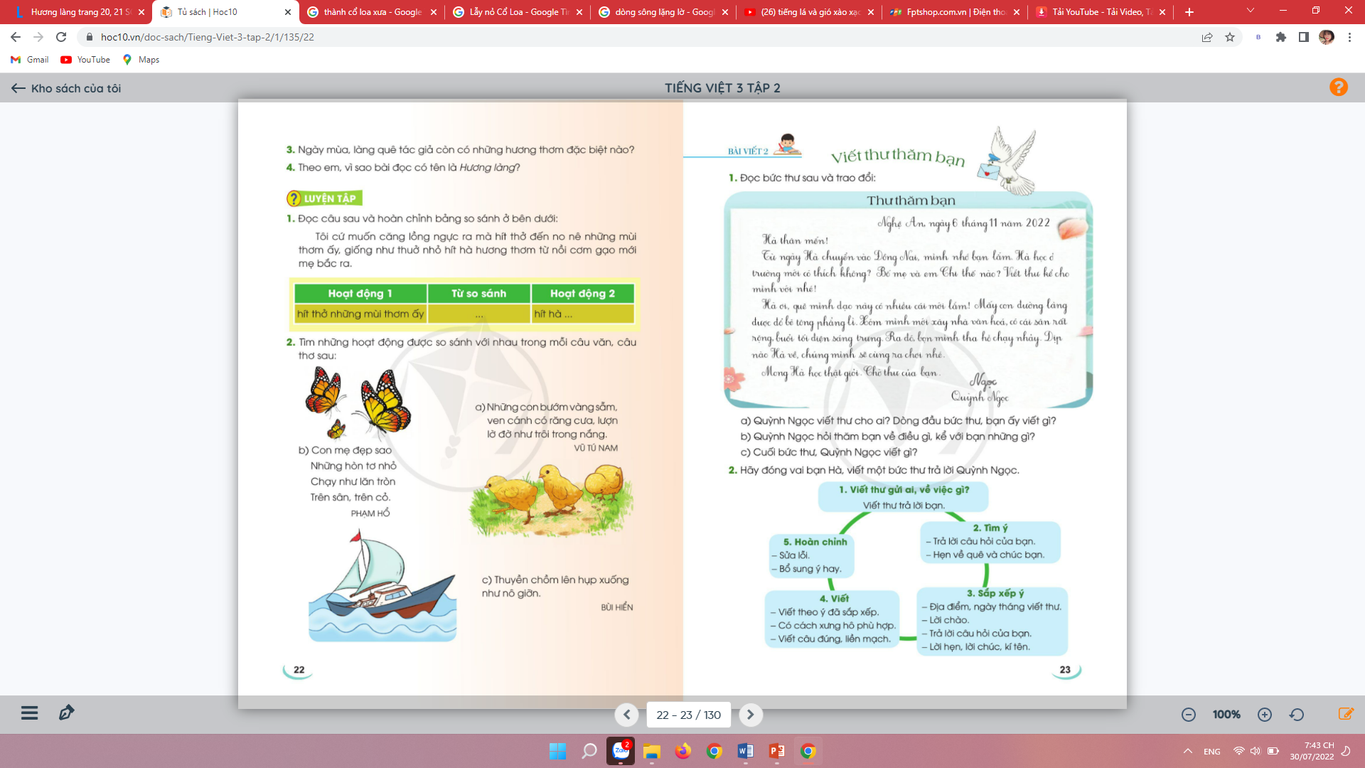
Thứ……ngày…..tháng…..năm…….
TIẾNG VIỆT: BÀI 12
4. Luyện tập.
Bài đọc 2: HƯƠNG LÀNG
2) Tìm những hoạt động được so sánh với nhau trong mỗi câu văn, câu thơ sau.
Lượn lờ đờ so sánh với trôi trong nắng.
Chạy so sánh với lăn tròn
Chồm lên hụp xuống so sánh với nô giỡn.

Slide 10

XIN CHÂN THÀNH CẢM ƠN
QUÝ THẦY CÔ GIÁO VÀ CÁC EM
Notes:
10

